Slide 1
РАЗРАБОТКА ПРОГРАММНОГО ОБЕСПЕЧЕНИЯ ДЛЯ
ОПТИМИЗАЦИИ РАЗМЕЩЕНИЯ ЭЛЕМЕНТОВ UML ДИАГРАММ

Slide 2
Цель работы - разработка алгоритма автоматического размещения элементов для дальнейшего использования в UML диаграммах
Практическое значение сформулированы критерии оценивания функциональных возможностей основных модулей алгоритмов визуализации графовых моделей. Построен алгоритм отображения UML диаграмм на основе существующих алгоритмов с проведение его дальнейшей оптимизации учитывая текущие требования.

Slide 3
Обзор существующих решений размещения элементов UML диаграмм
Диаграммы в UML
Обзор существующих алгоритмов для упорядочения графов
Визуализация графов
Unified Modeling Language – (унифицированый язык моделирования) – является графическим языком для визуализации, проектирования и документирования в основном программных систем.

Slide 4
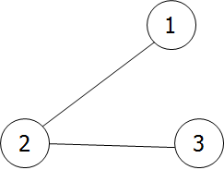
Диаграмму в UML можно представить в виде смешанного графа вершин сущностей и связей (ребер, дуг).
Граф представляет собой совокупность объектов и связей между ними. Графы бывают упорядоченные и неупорядоченные.
1,2,3 - V (вершина) , 1→2 і 2→3 - E (ребра)

Slide 5
Алгоритм последовательность команд, предназначенная исполнителю, в результате выполнения которой он должен решить поставленную задачу.
Алгоритмы визуализации графов можно условно разделить:
алгоритм компоновки
алгоритм размещения
алгоритм трассировки

Slide 6
2 Реализация автоматического размещения UML диаграмм
Особенности реализации с использованием редактора ArgoUML
Описание выбраных алгоритмов розмищения
Реализация

Slide 7
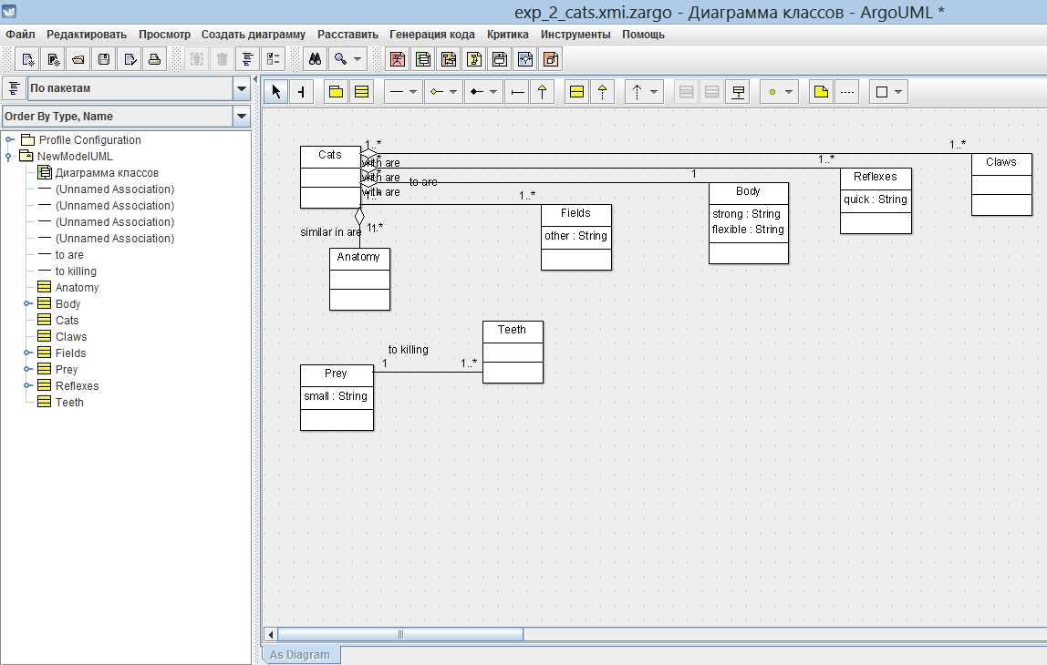
Редактор ArgoUML

Slide 8
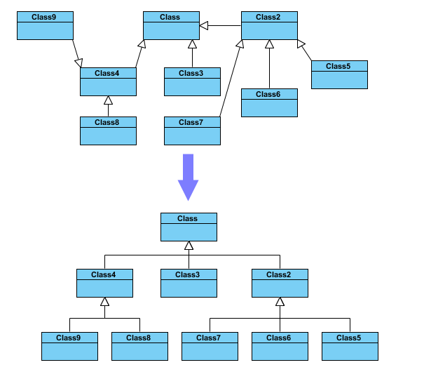
Orthogonal Layout – это основной алгоритм для выполнения размещения неориентированных графов.
временно удаляет какие-либо
направленные циклы
размещает узлы на
горизонтальных уровнях
переставляет узлы на
каждом уровне
добавляет связи ассоциации
сохраняя базовую структуру

Slide 9
3 Экспериментальная проверка результатов размещения
Шаги проведения эксперимента
Проверка на практике отображения и удобства размещения UML диаграммы
Анализ и оценка

Slide 10
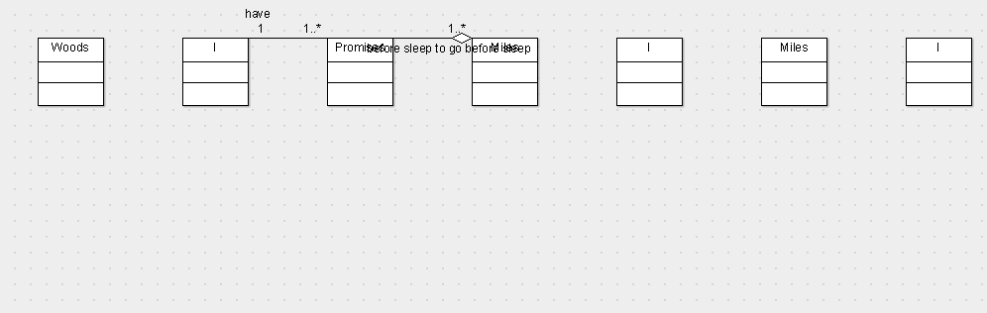
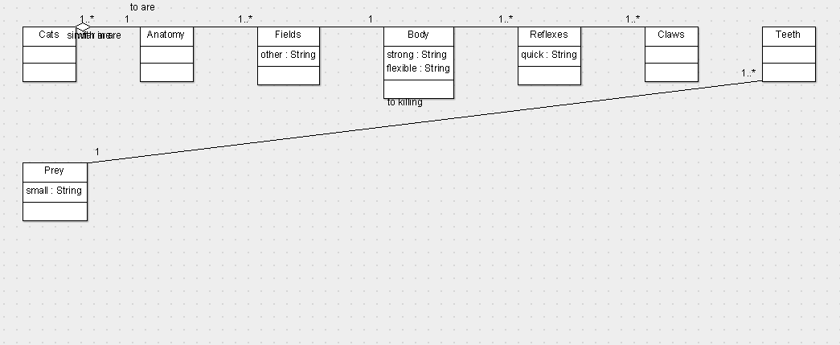
Пример использования алгоритма авто-размещения

Slide 11
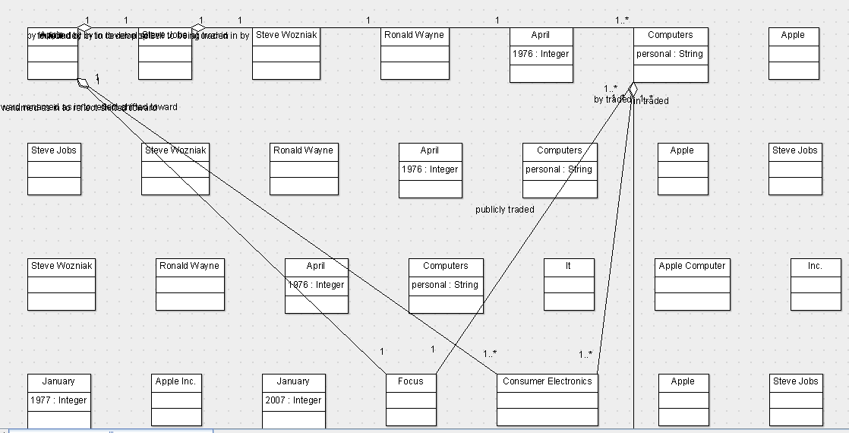
Пример использования алгоритма авто-размещения для сложных UML диаграмм

Slide 12
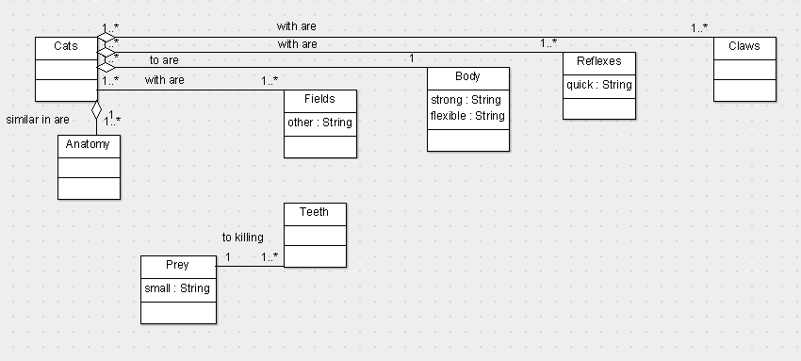
UML диаграмма после применения алгоритма авто размещения и ручного раставления некоторых связей

Slide 13
Алгоритм авто размещения позволяет автоматически расставлять элементы UML диаграммы. Тем самым предоставляет пользователю базовый вид который может быть использован для ручного редактирования UML диаграммы.
Дальнейшие шаги по улучшению:
Возможность использовать различные алгоритмы размещения для разных частей диаграммы.
Реализация зума в ArgoUML очень полезное улучшение для диаграмм с большим количеством элементов.
Внедрение изогнутых связей между элементами UML диаграмм. Реализация этого улучшения свзязано с ограничениями которые накладывает ArgoUML

Slide 14
Вывод:
Внедрённый алгоритм справляется с функцией авто-размещения UML элементов диаграммы а также учитывает учитывая их веса и ранг при размещении.
Последующие улучшения будут касаться возможности использовать различные алгоритмы размещения для разных частей диаграмм, внедрение зума (маштабирование), добавление изогнутых связей между элементами UML диаграмм.

